Slide 1
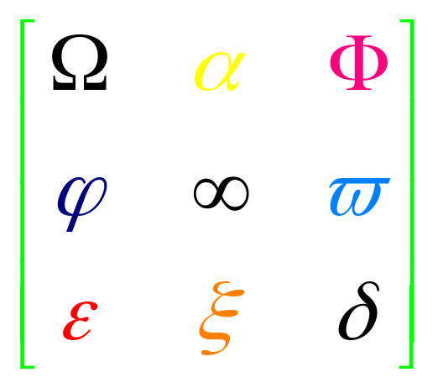
BÀI 1
MA TRẬN

Slide 2
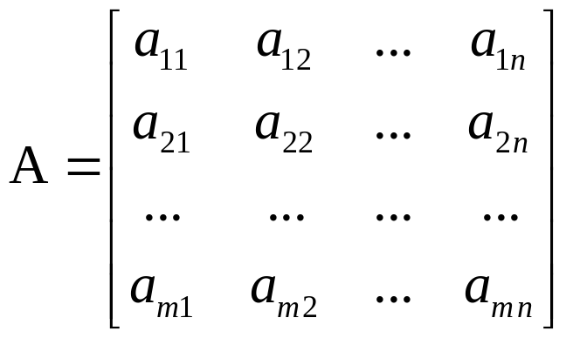
§1: Ma Trận
Định nghĩa: Ma trận cỡ mxn là một bảng gồm m.n số thực (phức) được viết thành m hàng và n cột như sau:
Kí hiệu: A = [a_{ij}]_{mxn}
Tập hợp tất cả các ma trận cỡ mxn được ký hiệu M_{mxn}

Slide 3
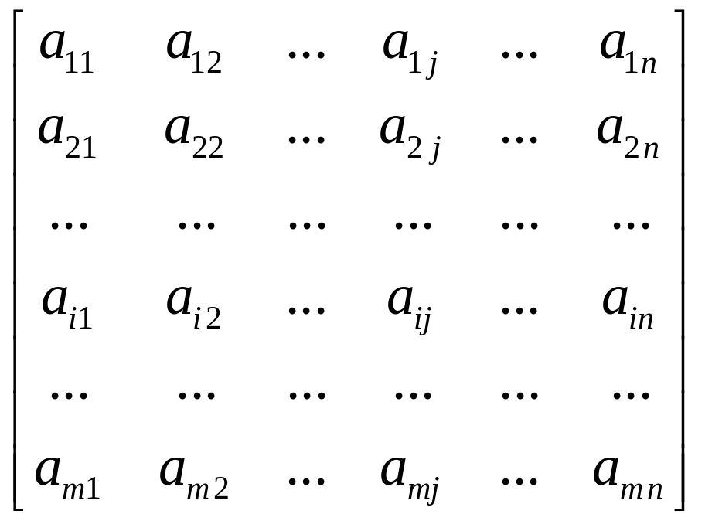
§1: Ma Trận
Hàng thứ nhất
a₁₁ a₂₂ a₃₃ … gọi là đường chéo chính
Hàng thứ i
aij
mxn: gọi là cấp của ma trận
a_{ij}: Phần tử nằm ở hàng i cột j
Cột thứ 2
Cột thứ j

Slide 4
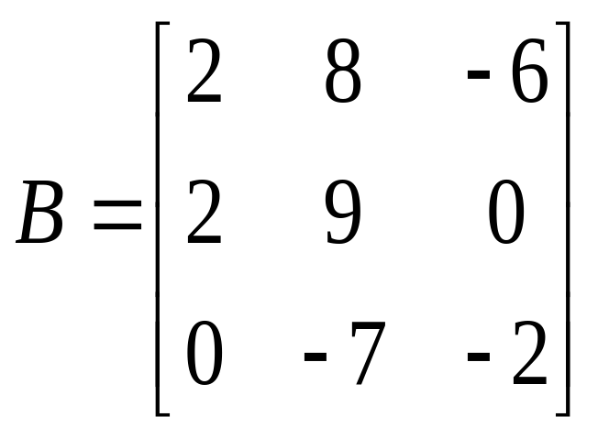
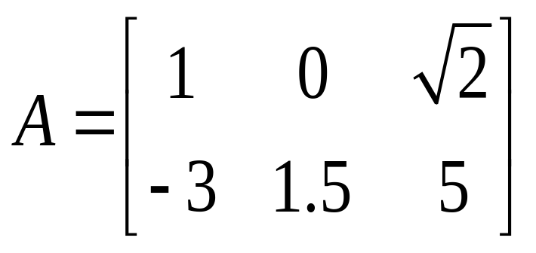
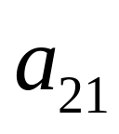
§1: Ma Trận
Ví dụ:
2x3
3x3
đường chéo chính

Slide 5
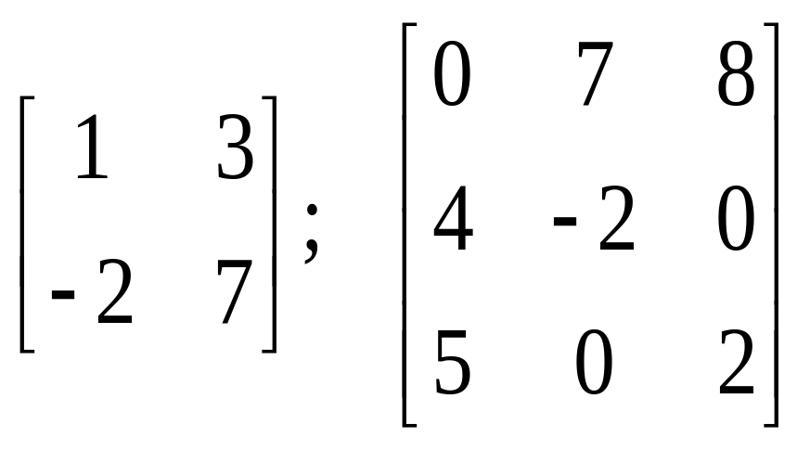
§1: Ma Trận
* Khi m = n (số hàng = số cột) ta nói A là ma trận vuông cấp n.
Tập hợp tất cả các ma trận vuông cấp n được ký hiệu M_{n}.
Ma trận vuông cấp 3
Ví dụ:
Ma trận vuông cấp 2

Slide 6
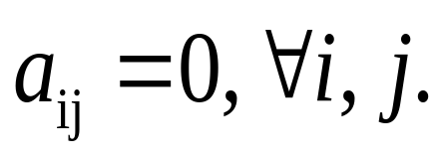
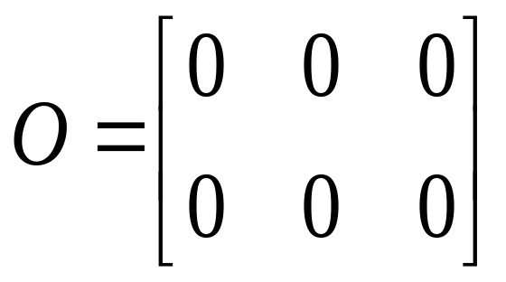
§1: Ma Trận
Các ma trận đặc biệt:
1. Ma trận không:
(tất cả các phần tử đều = 0)
Ví dụ:

Slide 7
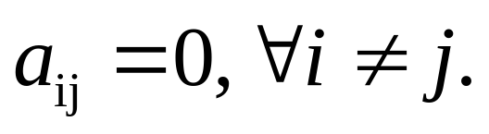
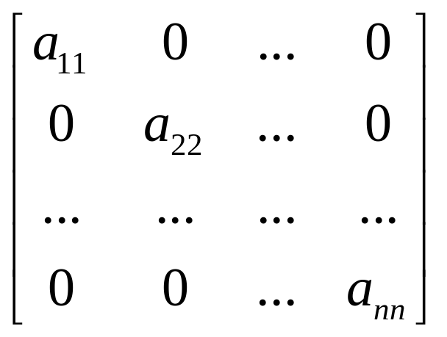
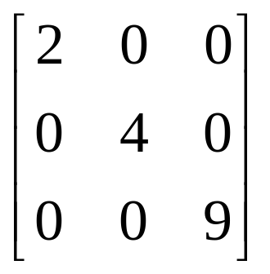
§1: Ma Trận
Các ma trận đặc biệt:
2. Ma trận chéo: là ma trận vuông có:
(các phần tử ngoài đường chéo chính = 0)
Ví dụ:

Slide 8
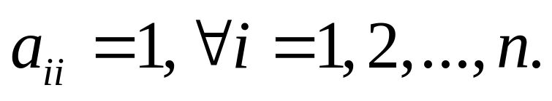
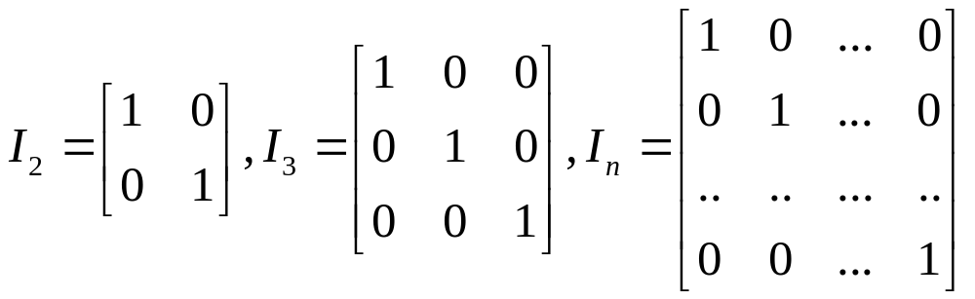
§1: Ma Trận
Các ma trận đặc biệt:
3. Ma trận đơn vị: là ma trận chéo có:
Ký hiệu: I, I_{n}.
Ví dụ:

Slide 9
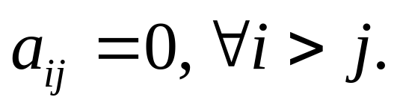
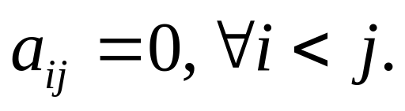
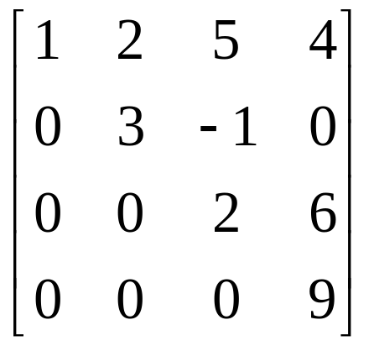
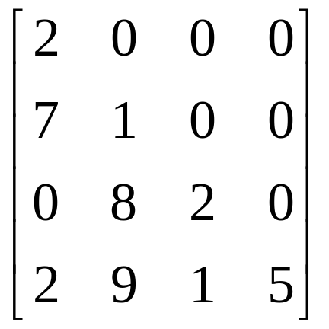
§1: Ma Trận
Các ma trận đặc biệt:
4. Ma trận tam giác: là ma trận vuông có
(tam giác trên)
(tam giác dưới)
Ví dụ:
MT tam giác trên
MT tam giác dưới

Slide 10
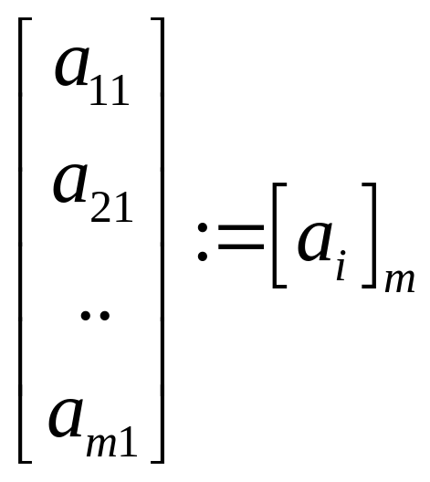
§1: Ma Trận
Các ma trận đặc biệt:
5. Ma trận cột:là ma trận có n=1.
Ma trận cột có dạng:

Slide 11
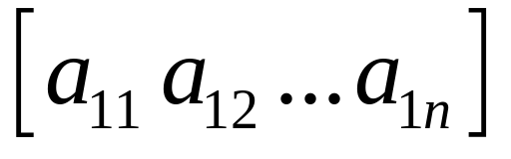
§1: Ma Trận
Các ma trận đặc biệt:
6. Ma trận hàng: là ma trận có m=1.
Ma trận hàng có dạng:

Slide 12
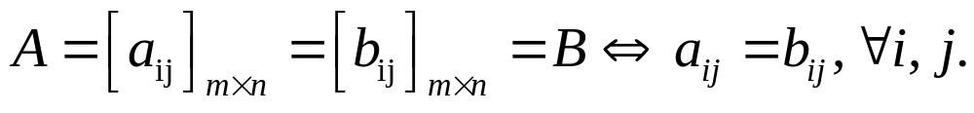
§1: Ma Trận
Các ma trận đặc biệt:
7. Ma trận bằng nhau:
8. Ma trận chuyển vị: cho ma trận A=[a_{ij}]_{mxn}, ma trận chuyển vị của ma trận A ký hiệu A^{T} và xác định A^{T}=[b_{ij}]_{nxm} với b_{ij}=a_{ji} với mọi i,j.
(chuyển hàng thành cột)

Slide 13
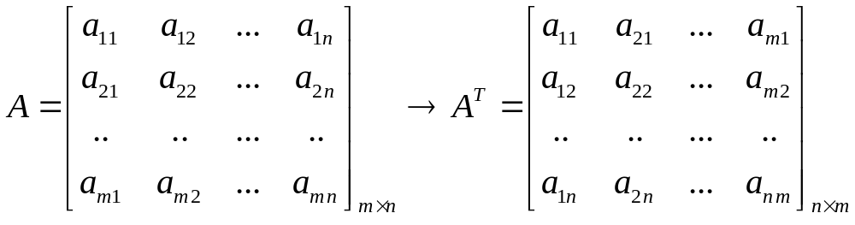
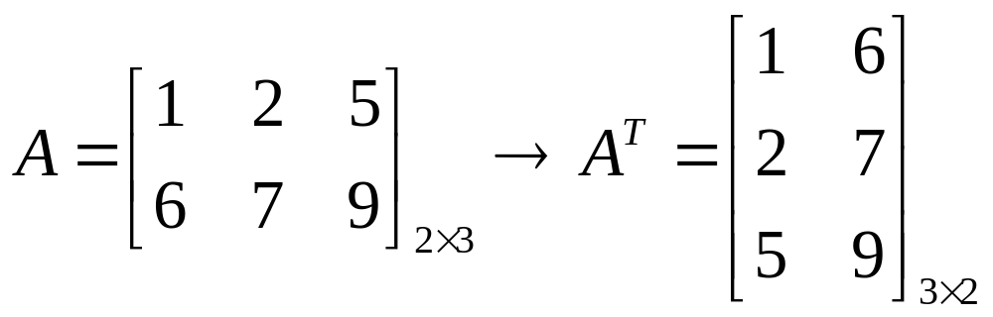
§1: Ma Trận
Dạng của ma trận chuyển vị:
Ví dụ:

Slide 14
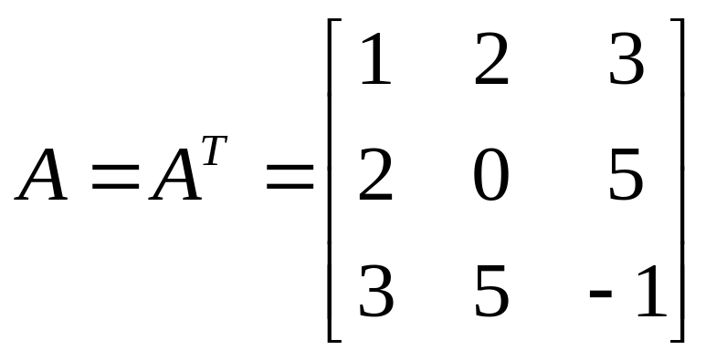
§1: Ma Trận
* Khi A = A^{T} thì A được gọi là ma trận đối xứng.
Ví dụ:

Slide 15
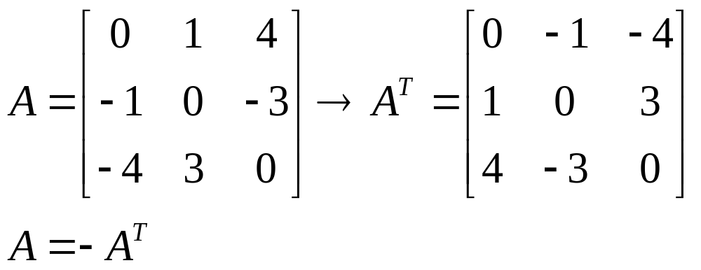
§1: Ma Trận
* Khi A = -A^{T} thì A được gọi là ma trận phản đối xứng.
Ví dụ:

Slide 16
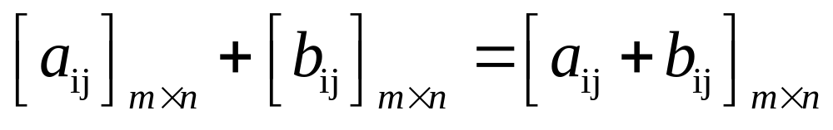
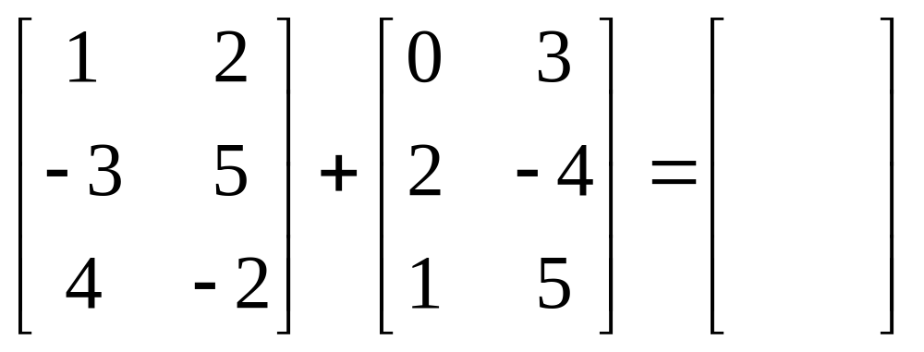
§1: Ma Trận
Các phép toán trên ma trận:
1. Phép cộng hai ma trận:
(cộng theo từng vị trí tương ứng)
1+ 0=1
Ví dụ:
2+3=5
1
5
1
2
0
3
-1
1
5
3

Slide 17
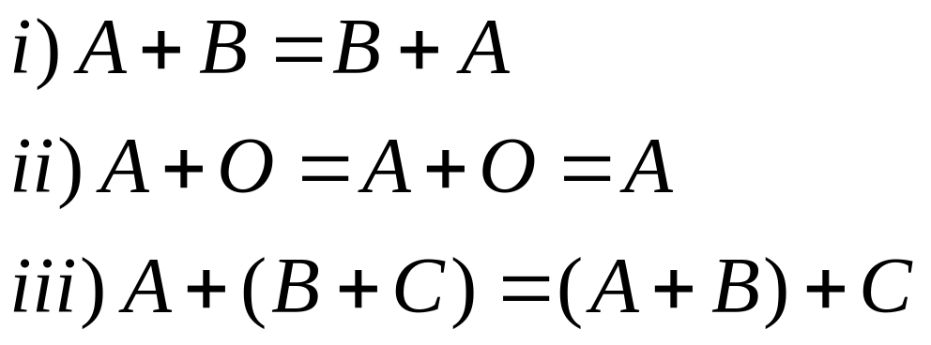
§1: Ma Trận
Các tính chất: Giả sử A,B,C,O là các ma trận cùng cấp, khi đó:

Slide 18
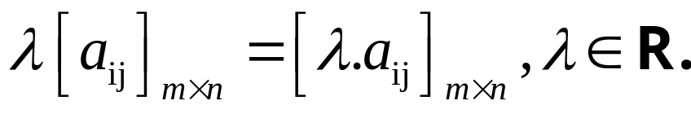

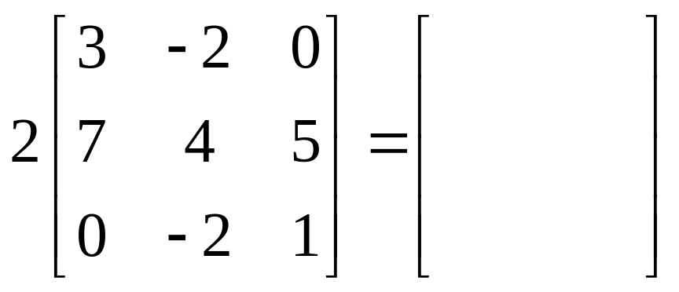
§1: Ma Trận
Các phép toán trên ma trận:
2. Phép nhân một số với một ma trận:
(các phần tử của ma trận đều được nhân cho )
2.(-2)=-4
-4
Ví dụ:
2.3=6
6
3
-2
0
2.0=0
2
2
14
8 10
0 -4 2

Slide 19

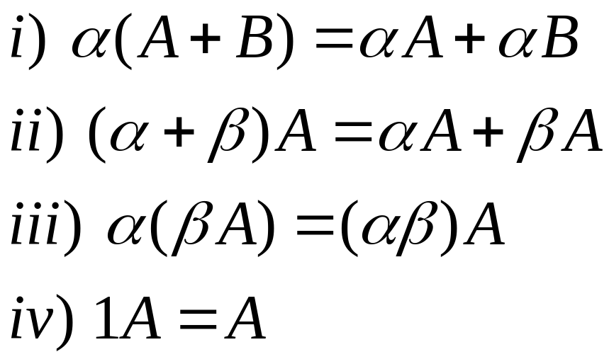
§1: Ma Trận
Các tính chất: là hai ma trận cùng cấp, khi đó
Sinh viên tự kiểm tra.

Slide 20
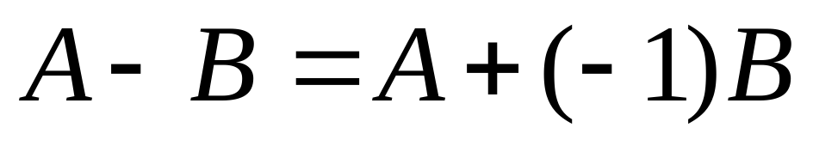
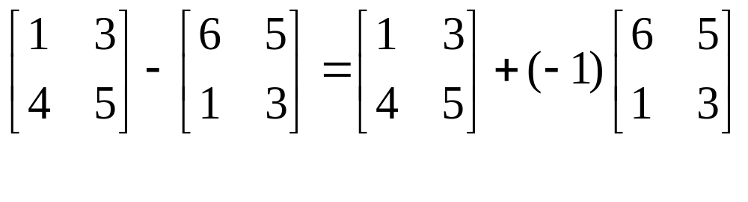
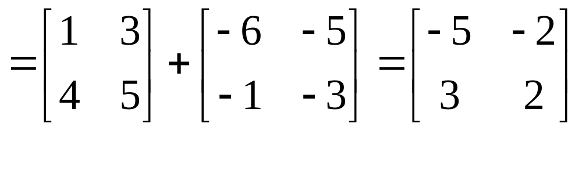
§1: Ma Trận
Chú ý:
Nhận xét: trừ 2 ma trận là trừ theo vị trí tương ứng

Slide 21
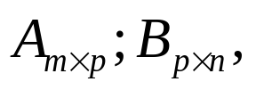
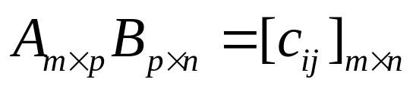
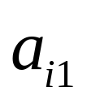
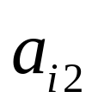
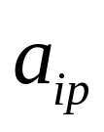
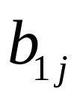
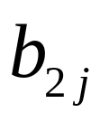
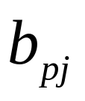

§1: Ma Trận
Các phép toán trên ma trận:
3. Phép nhân hai ma trận: Cho hai ma trận
Khi đó ma trận gọi là tích của hai ma trận A, B. Trong đó:
Hàng thứ i của ma trận A.
Cột thứ j của ma trận B.
Như vậy = hàng thứ i của ma trận A nhân tương ứng với cột thứ j của ma trận B rồi cộng lại.

Slide 22
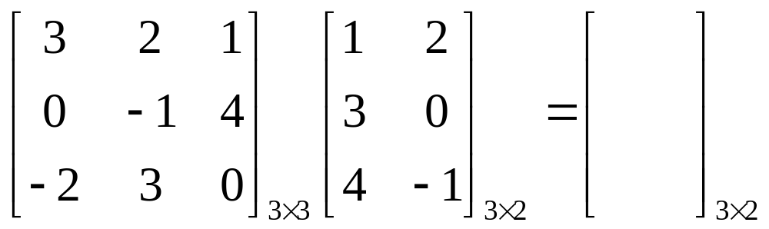
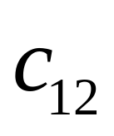
§1: Ma Trận
2
Ví dụ: Nhân hai ma trận sau:
3
2
1
0
=3.2+2.0+1.(-1)=5
13
5
=13
-1
3.
+2
+1
1
.3
.4
=
số cột của A= số hàng của B
Chú ý: hàng 1 nhân cột 2 viết vào vị trí

Slide 23
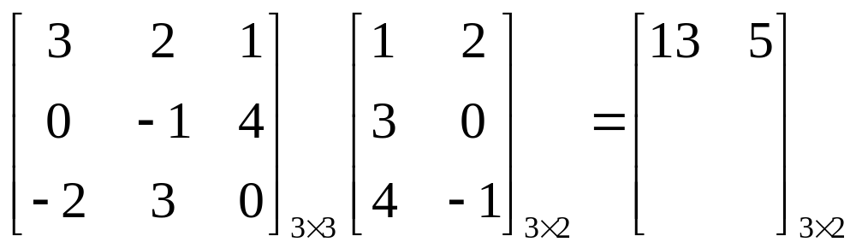
§1: Ma Trận
Ví dụ: Nhân hai ma trận sau:
Cột 1
Hàng 2
=0.1+(-1).3+4.4=13
13
7
-4
=0.2+1.0+4.(-1)=-4
Hàng 2
-4
Cột 2

Slide 24
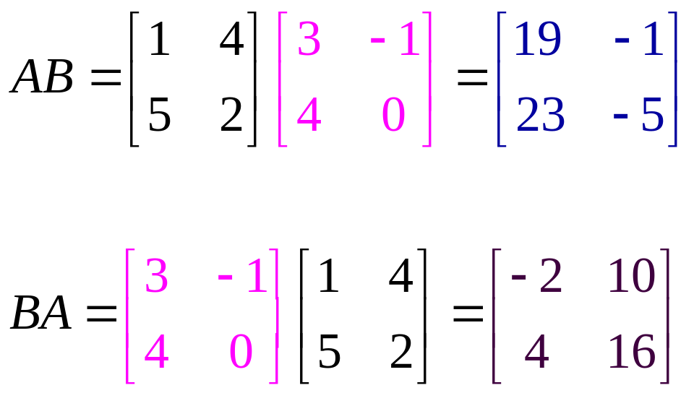
§1: Ma Trận
Chú ý: Phép nhân 2 ma trận không giao hoán
Ví dụ:

Slide 25
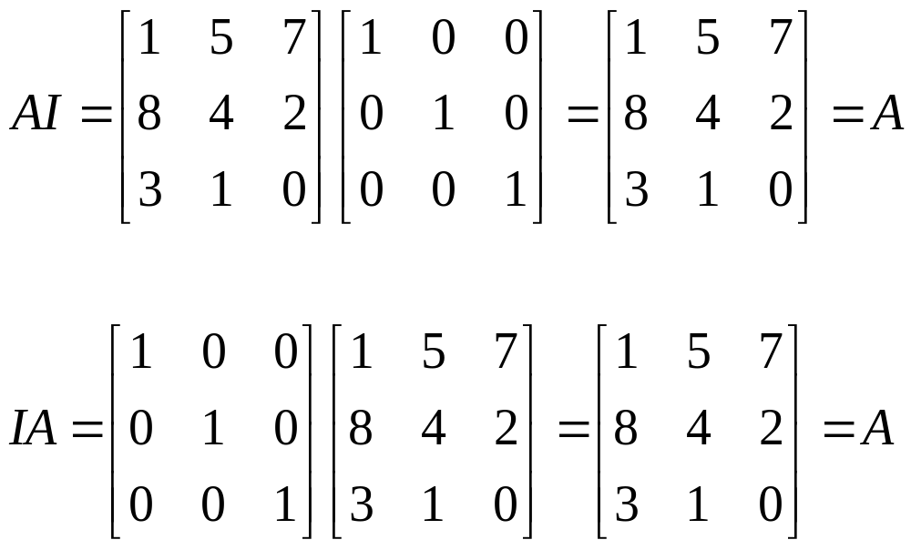
§1: Ma Trận
Ví dụ:

Slide 26
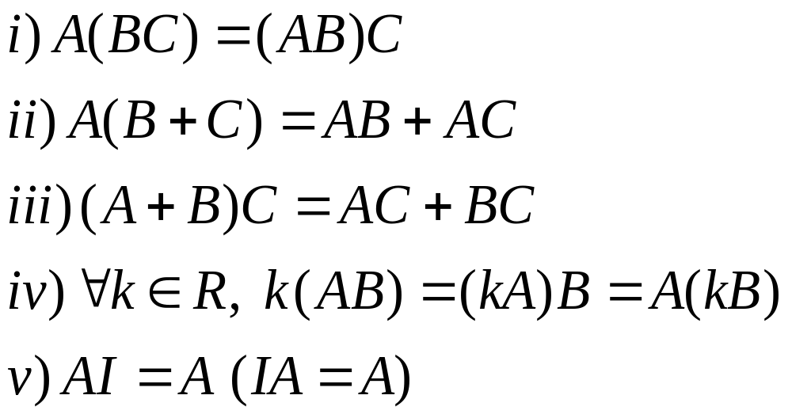
§1: Ma Trận
Các tính chất: Ta giả sử các ma trận có cấp phù hợp để tồn tại ma trận tích

Slide 27
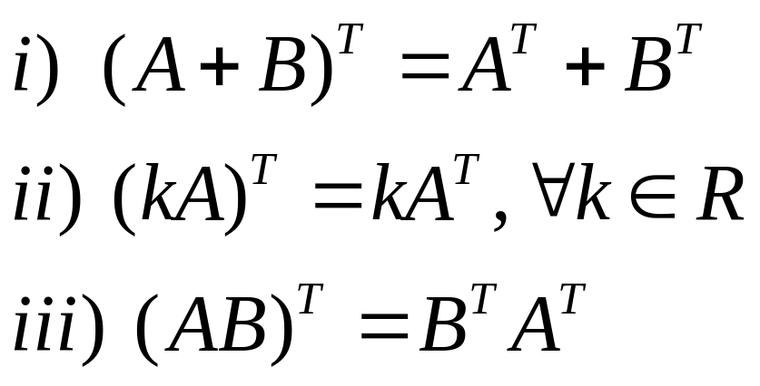
§1: Ma Trận
Các tính chất:
Sinh viên tự kiểm tra.

Slide 28
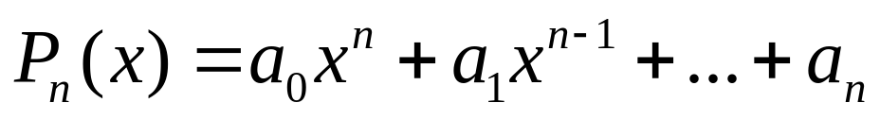



§1: Ma Trận
Đa thức của ma trận :
Cho đa thức
và ma trân vuông
Khi đó:
(trong đó là ma trận đơn vị cùng cấp với ma trận A)

Slide 29



§1: Ma Trận
Ví dụ:
Cho
và ma trận
Khi đó:

Slide 30




§1: Ma Trận
Ví dụ: Cho và
Tính f(A)?
Ta có:
AA

Slide 31


§1: Ma Trận
Bài tập: Cho
Tính

Slide 32


§1: Ma Trận
Bài tập: Cho
và ma trận
Tính f(A) =?

